Slide 1
Classification

Slide 2

MNIST

Slide 3
sklearn.datasets types of functions
fetch_* functions such as fetch_openml() to download real-life datasets
load_* functions to load small toy datasets bundled with Scikit-Learn (so they don’t need to be downloaded over the internet)
make_* functions to generate fake datasets, useful for tests.

Slide 4
output
(X, y) tuple containing the input data and the targets
or sklearn.utils.Bunch objects, which are dictionaries whose entries can also be accessed as attributes.

Slide 5
generally contain the following entries:
"DESCR": A description of the dataset
"data“: The input data, usually as a 2D NumPy array
"target“: The labels, usually as a 1D NumPy array

Slide 6
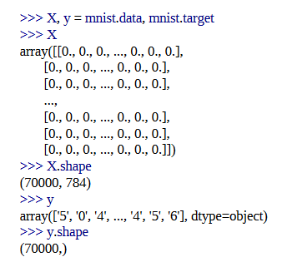
fetch_openml()
returns the inputs as a Pandas DataFrame and the labels as a Pandas Series
MNIST dataset contains images, and DataFrames aren’t ideal for that, so it’s preferable to set as_frame=False
70,000 images
784 features
28 × 28 pixels

Slide 7
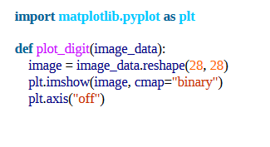
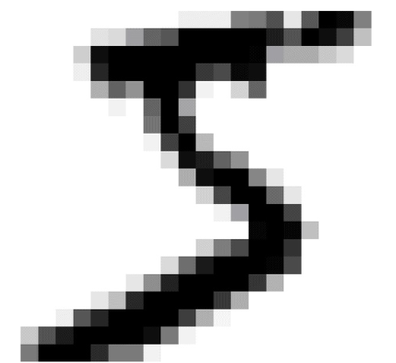
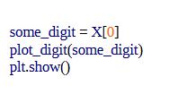
5

Slide 8
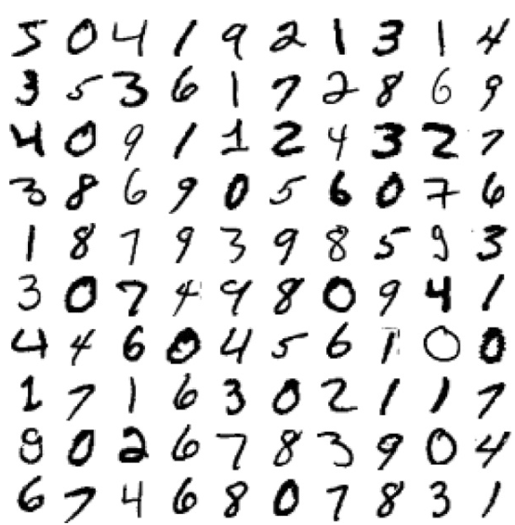

Slide 9
Training a Binary Classifier
5 and non-5

Slide 10




Slide 11
Performance Measures

Slide 12

Measuring Accuracy Using Cross-Validation

Slide 13
Wow! Above 95% accuracy (ratio of correct predictions) on all cross validation folds?

Slide 14
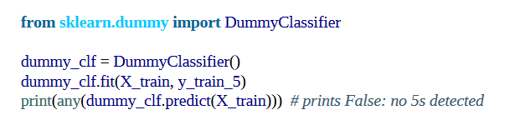
let’s look at a dummy classifier that just classifies every single image in the most frequent class, which in this case is the negative class (i.e., non 5)

Slide 15
می‌توانید accuracy این مدل را حدس بزنید؟

Slide 17
از آنجاییکه تنها 10 درصد عکس‌ها عدد 5 می باشند پس در 90 درصد حالت‌ها درست است.

Slide 18
این نشان می‌دهد که accuracy به طور کلی معیار کافی و شاید مناسب برای کلاس‌بندی نمی باشد.
خصوصا اگر دیتاست ما skewed باشد
(موقعی که یک سری کلاس بیشتر پیداشون میشه)
much more frequent than others

Slide 19
راه بهتر، بهره بردن از
confusion matrix (CM)
می‌باشد.

Slide 20
Confusion Matrices

Slide 21
ایده‌ی کلی:
تعداد حالت‌هایی که کلاس A به عنوان کلاس B طبقه‌بندی شده است (برای هر حالت جفت A/B)
به طور مثال برای بررسی اینکه در چند حالت 8ها 0 در پیش‌بینی شده‌اند:
ردیف 8 – ستون 0

Slide 22

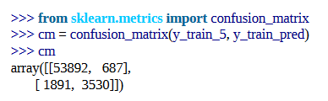

Slide 23
هر ردیف در confusion matrix نماینده‌ی دیتای واقعیست
هر ستون مقدار کلاس پیش‌بینی شده را نمایش می دهد
predicted
non-5
5
53892 | 687
1891 | 3530
non-5
actual
5

Slide 24
هر ردیف در confusion matrix نماینده‌ی دیتای واقعیست
هر ستون مقدار کلاس پیش‌بینی شده را نمایش می دهد
predicted
non-5
5
53892 | 687
1891 | 3530
TN | FP
FN | TP
non-5
actual
5

Slide 25

Perfect classifier
only have true positives and true negatives, so its confusion matrix would have nonzero values only on its main diagonal

Slide 26
confusion matrix اطلاعات فراوانی می‌دهد، اما شاید بهتر است در ابتدا متریک‌هایی از آن استحراج کنیم.
TN | FP
FN | TP

Slide 27
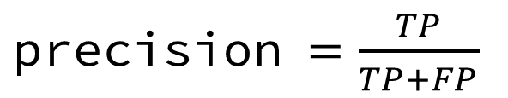
چنانچه به positiveها نگاه کنیم یک معیاری به نام precision حاصل می‌شود:
TN | FP
FN | TP
$\text{precision} =\frac{TP}{TP+FP}$

Slide 28
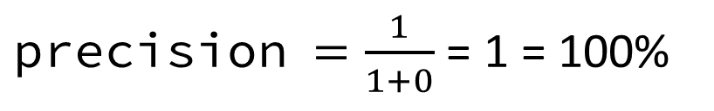
بهترین حالت precision این است که همه را N در نظر بگیرد به جز برای یکی که خیلی مطمئن است.
TN | FP
FN | TP
$\text{precision} =\frac{1}{1+0}$ = 1 = 100%

Slide 29
اما این classifier به درد نخوری خواهد بود! برای همین عموما precision با یک متریک دیگری استفاده می‌شود.
TN | FP
FN | TP
$\text{precision} =\frac{1}{1+0}$ = 1 = 100%

Slide 30
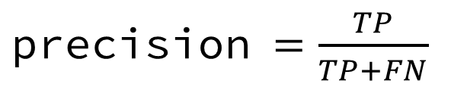
recall, also called sensitivity or the true positive rate (TPR)
TN | FP
FN | TP
$\text{precision} =\frac{TP}{TP+FN}$

Slide 31
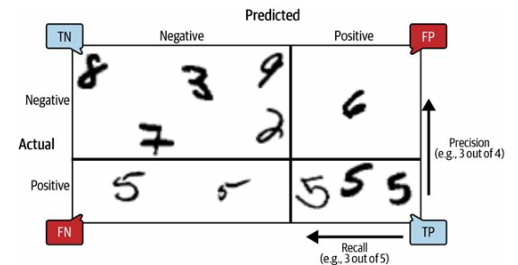
confusion matrix showing examples of true negatives (top left), false positives (top right), false negatives (lower left), and true positives (lower right)

Slide 32
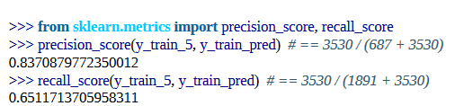
Precision and Recall
it is correct only 83.7% of the time. Moreover, it only detects 65.1% of the 5s

Slide 33
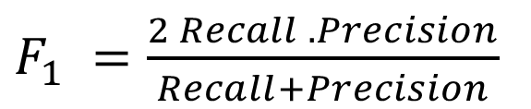
F1 score
ترکیب دو متریک precision و recall
$F_{1} =\frac{2 Recall . Precision}{Recall+Precision}$

Slide 34

F1 score
ترکیب دو متریک precision و recall

Slide 35
متریک f1 مدل classifierای را ترجیح می‌دهد که precision و recall شبیه به هم داشته باشد.

Slide 36
اما f1 همواره بهترین نیست و ممکن است به دیتا بستگی داشته باشد.

Slide 37
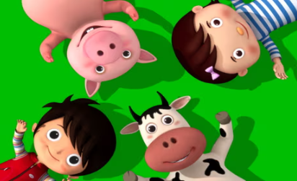
به طور مثال برای طبقه‌بندی ویدیوهای کودکان precision بیشتر بهتر است، حتی اگر یک سری از ویدیوها را از دست دهیم.

Slide 38

برای حالتی که دزدی از مغازه را بخواهیم از دوربین classify کنیم،
شاید recall 99% و precision 30% بد نباشد، حتی اگر نگهبان هشدار نادرست بگیرد ایرادی ندارد (اما همه‌ی دزدها دستگیر می‌شوند).

Slide 39
متاسفانه نمی‌توان هر دو متریک را با هم داشت، اضافه کردن یکی دیگری را کم خواهد کرد.
precision/recall trade-off

Slide 40
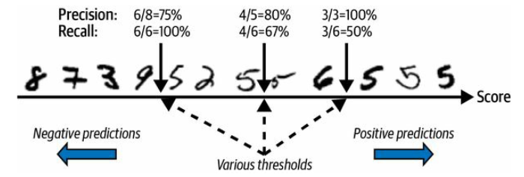
The Precision/Recall Trade-off

